Slide 1





Chào mừng quý thầy, cô giáo về dự giờ
Lớp :2D
TRƯỜNG TH – THCS CHIẾN THẮNG
Môn :Tiếng Việt
GV: Phạm Thị Thơ

Slide 2
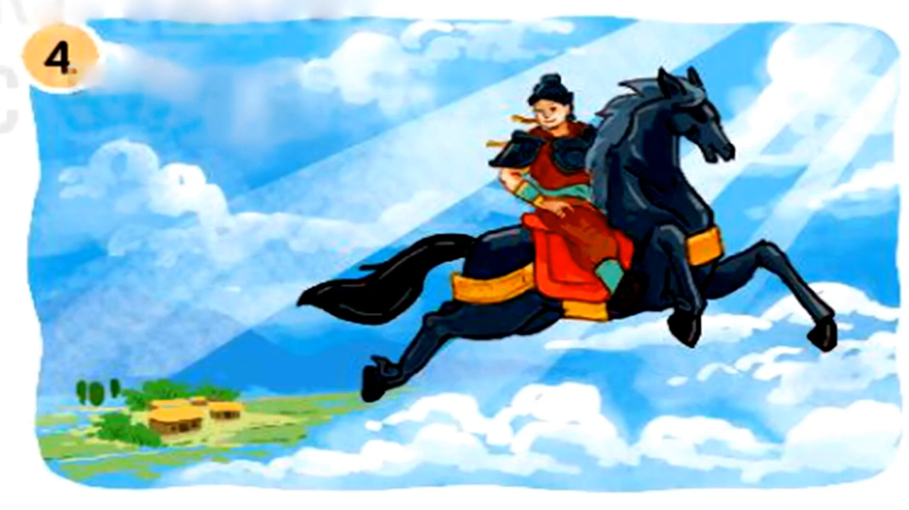

Slide 3
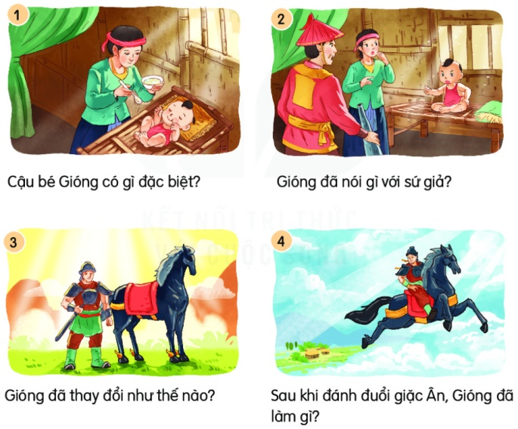
Cậu bé Gióng có gì đặc biệt?
Gióng đã nói gì với sứ giả?
Gióng đã thay đổi như thế nào?
Sau khi đánh đuổi giặc Ân,Gióng đã làm gì ?

Slide 7
Cậu bé Gióng có gì đặc biệt?
Gióng đã nói gì với sứ giả?
Gióng đã thay đổi như thế nào?
Sau khi đánh đuổi giặc Ân,Gióng đã làm gì ?

Slide 8
Cậu bé Gióng có gì đặc biệt?
Gióng đã nói gì với sứ giả?
Gióng đã thay đổi như thế nào?
Sau khi đánh đuổi giặc Ân,Gióng đã làm gì ?

Slide 9
Cậu bé Gióng có gì đặc biệt?
Gióng đã nói gì với sứ giả?
Gióng đã thay đổi như thế nào?
Sau khi đánh đuổi giặc Ân,Gióng đã làm gì ?

Slide 10
Cậu bé Gióng có gì đặc biệt?
Gióng đã nói gì với sứ giả?
Sau khi đánh đuổi giặc Ân,Gióng đã làm gì ?
Gióng đã thay đổi như thế nào?

Slide 11
2. Kể lại từng đoạn của câu chuyện theo tranh.
Tiêu chí nhận xét
Kể đúng, đủ nội dung.
Diễn đạt lưu loát,to, rõ ràng.
- biết thể hiện được điệu bộ , cử chỉ khi kể.

Slide 12
Cậu bé Gióng có gì đặc biệt?

Slide 13
Gióng đã nói gì với sứ giả?

Slide 14
Gióng đã thay đổi như thế nào?

Slide 15
Sau khi đánh đuổi giặc Ân,Gióng đã làm gì ?

Slide 16
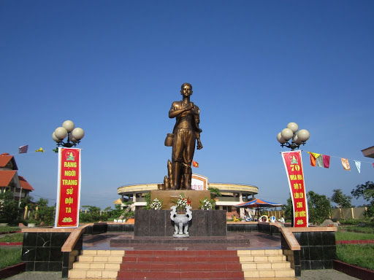

Slide 17
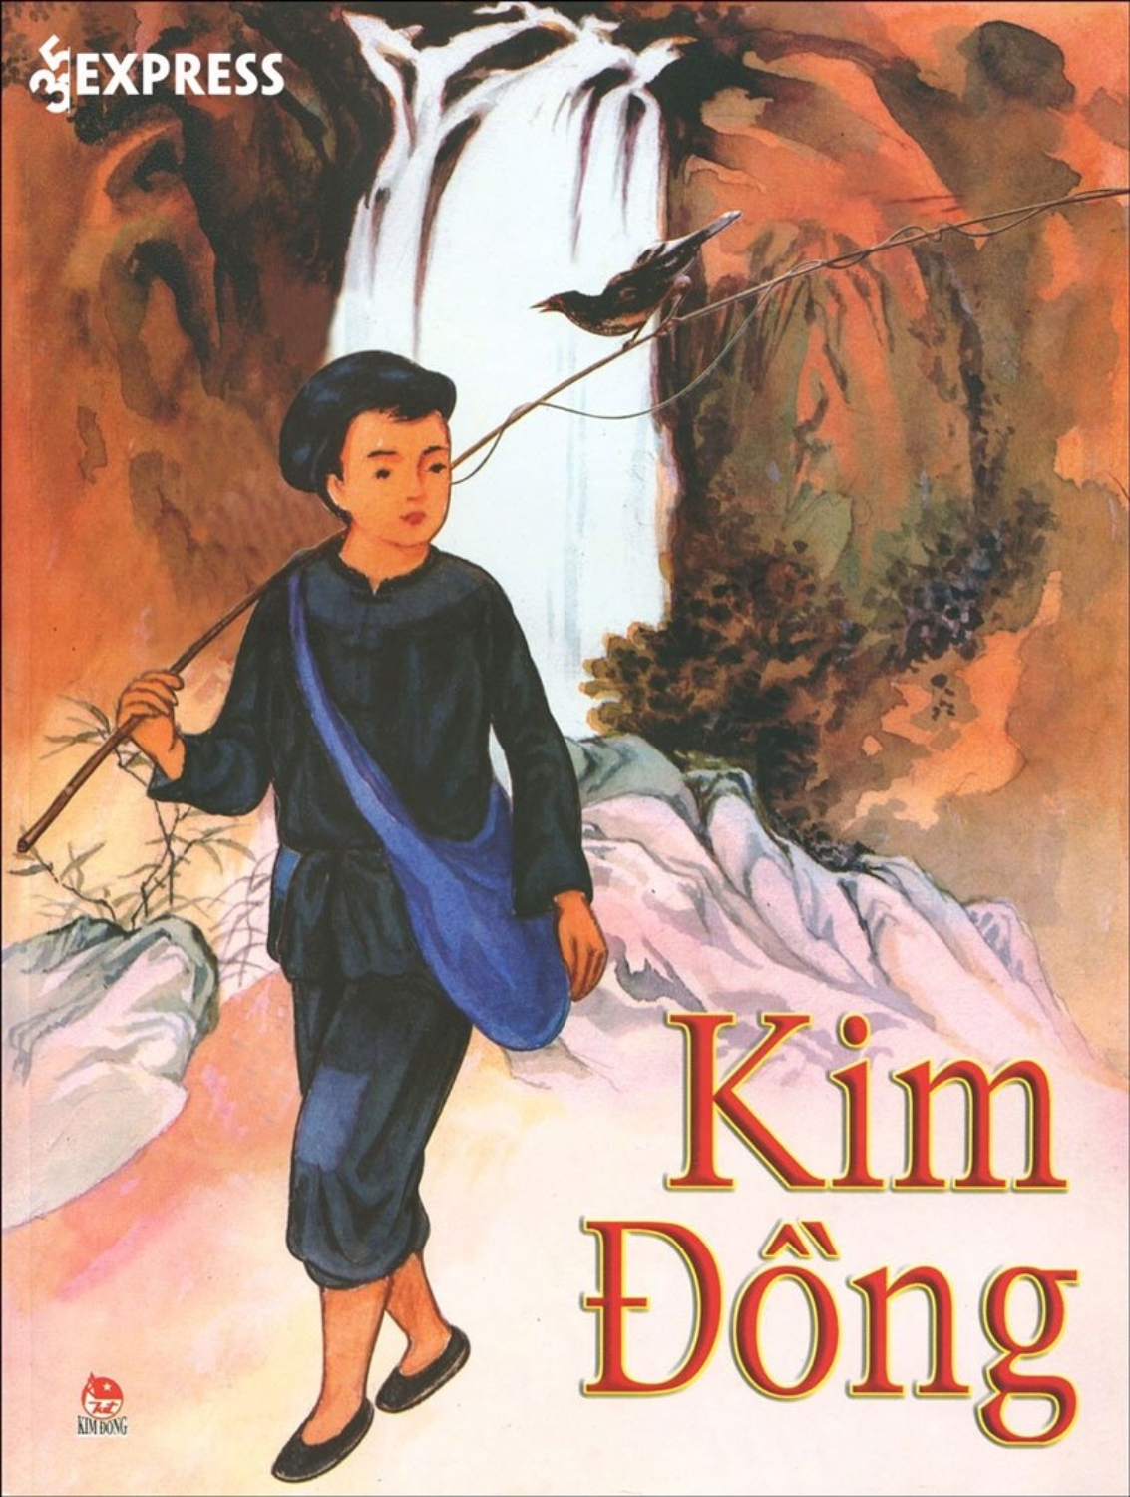

Slide 18
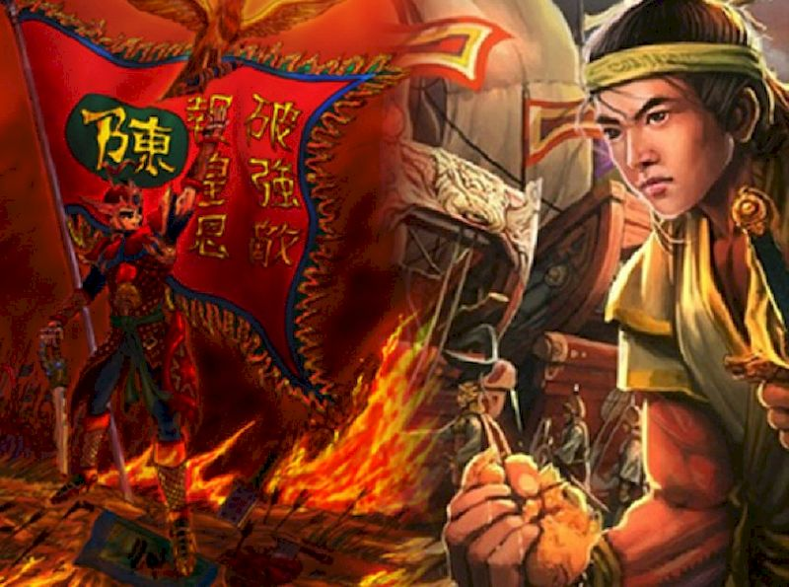

Slide 19
